Slide 1

Azure Functions
Cosas que le diría a mi yo del pasado
Sergio León
@panicoenlaxbox
@AnalyticAlways

Slide 2
Serverless
“Sin servidor” significa que se abstrae para el desarrollador la infraestructura subyacente y no se necesita ni aprovisionarla ni administrarla de forma explícita.
Los servidores existen, pero no son problema mío.
Es un modelo de ejecución en el que el proveedor de nube ejecuta una fragmento de código mediante la asignación dinámica de recursos.
Scale out/Scale in automáticamente en función de la demanda.
Una especialización de Serverless es FaaS, Function as a Service
El fragmento de código es una función que normalmente será desencadenada por un evento.
Notes:
Logic Apps, ACI, etc.

Slide 3
Serverless mindset
Event driven.
Short lived.
Stateless.
Asumir que nuestra función se podría ejecutar cada vez en un host diferente.
Prohibido guardar estado en miembros de instancia o estáticos.
Prohibido guardar estado in-process o en disco.

Slide 4
Azure Functions - Tooling
Portal.
Visual Studio 2019.
Azure Development workload.
Azure Function Tools.
%USERPROFILE%\AppData\Local\AzureFunctionsTools\Releases\<version>\cli_x64
VSCode.
Azure Function Core Tools.
https://www.npmjs.com/package/azure-functions-core-tools
func, azfun, azurefunctions.
Azure Functions.
https://marketplace.visualstudio.com/items?itemName=ms-azuretools.vscode-azurefunctions
ngrok.
Proxy inverso.
https://ngrok.com/

Slide 5
Azure Functions - Versions
Runtime
1, .NET Framework 4.7.2
2, .NET Core 2.2
3, .NET Core 3.1
<TargetFramework>netcoreapp3.1</TargetFramework> <AzureFunctionsVersion>v3</AzureFunctionsVersion>
FUNCTIONS_EXTENSION_VERSION = ~3
FUNCTIONS_WORKER_RUNTIME = dotnet
host.json
2.0 si estamos usando runtime >= 2
"version": "2.0"
Azure Function Core Tools
1.x, Windows (npm)
2.x/3.x, Windows (npm), macOS (homebrew), Linux (apt)
Notes:
Crear Function App desde el portal pero no esperar a que termine y pasar a los siguientes ejemplos
Crear FunctionApp1 desde VS y ejecutar Function1 (Http trigger), explicar el proyecto
Crear FunctionApp2 desde VSCode y ejecutar Function1 (Http trigger)

Slide 6
Azure Functions - Hosting
Consumption (Serverless).
Scale out automático.
1.5GB, 1 vCore.
El pago está basado en el número de ejecuciones y el consumo de recursos (tiempo de ejecución y memoria usada).
The first 400,000 GB/s of execution and 1,000,000 executions are free.
Premium.
SKUs
1 vCore/1.5GB, 2 vCore/7GB, 4 vCore/14GB
Plan Scale out (Minimum Instances y Maximum Burst)
App Scale out (Pre-Warmed Instances)
Evitar cold start.
El pago está basado en vCPU y memoria usada.
Mayor tiempo de ejecución.
En consumption son 10 minutos máximo y en premium no hay límite.
Integración con VNet.
Service endpoint, IP restrictions, etc.
App Service Plan.
No escala automáticamente.
Always On si queremos evitar el cold start.
Notes:
Sacar la calculadora de Azure para explicar como se factura en Consumption…
Cold Start puede ser desde 1-3 segundos, hasta 10-15 segundos ocasionalmente e incluso por lenguaje puede variar https://mikhail.io/serverless/coldstarts/azure/

Slide 7
Azure Functions – Manual publish
VS
Run from package file (recommended)
WEBSITE_RUN_FROM_PACKAGE = 1
Create a new Azure Function…
Manage Azure App Service settings…
VSCode
Deploy to Function App…
NO WEBSITE_RUN_FROM_PACKAGE
Create Function…
Application Settings
Notes:
Ejecutar los wizards, mostrarlo, pero no publicar
https://www.goodreads.com/quotes/1314241-if-it-hurts-do-it-more-frequently-and-bring-the
WEBSITE_RUN_FROM_PACKAGE https://docs.microsoft.com/es-es/azure/azure-functions/run-functions-from-deployment-package#benefits-of-running-from-a-package-file
Engancha con function.json y por qué no puedo editar en línea

Slide 8
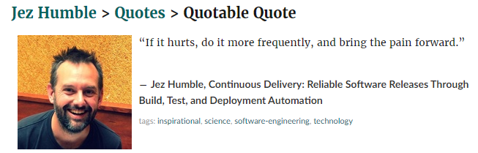
Azure Functions – CI/CD
Notes:
https://www.goodreads.com/quotes/1314241-if-it-hurts-do-it-more-frequently-and-bring-the

Slide 9
Azure Functions – CLI publish
func
WEBSITE_RUN_FROM_PACKAGE = 1
Si --no-zip
az
NO WEBSITE_RUN_FROM_PACKAGE
Notes:
Mostrar los ficheros publish_with_func.ps1 y publish_with_az.ps1

Slide 10

Azure Functions – Azure DevOps
AzureFunctionApp@1
https://github.com/Microsoft/azure-pipelines-tasks/blob/master/Tasks/AzureFunctionAppV1/README.md
Notes:
Mostrar azure-pipelines.yml

Slide 11
Azure Functions – IaC
ARM
az
Terraform
Notes:
create_resources_with_az
template.json
terraform/

Slide 12
Azure Functions – terraform
https://marketplace.visualstudio.com/items?itemName=ms-devlabs.custom-terraform-tasks
TerraformInstaller@0
TerraformTaskV1@0
https://marketplace.visualstudio.com/items?itemName=raul-arrieta.terraform-outputs
terraform-outputs@0
Notes:
Mostrar azure-pipelines-with-terraform.yml…

Slide 13
Azure Functions - Settings
ARM
"appSettings": [
Terraform
app_settings = {
func
func azure functionapp publish <function app>
--publish-local-settings
--publish-settings-only
--overwrite-settings
func azure functionapp fetch-app-settings <function app>
az
az functionapp config appsettings --help
Notes:
Me he quitado el dolor

Slide 14
Azure Functions - Features
Bindings.
Integración con servicios de Azure.
Event Grid, Data Factory, Logic Apps, Action Group (alert rule), API Management, etc.
Authentication/Authorization.
Easy Auth.
Proxies.
Notes:
Bindings
Queue.txt
Bindings.drawio y Bindings.txt
Integración
Event Grid Subscriptions, lanzar el wizard de creación y ver el Azure Function opportunity
Authentication/Authorization
Crear nueva función HttpTrigger1 en Function App de Azure, llamarla primero con Test, luego con URL, contar las api key, probarlo y por último activar AAD y luegar volver a llamarla desde una Ventana in-private
Proxies
Desactivar AAD y crear proxy
{
"$schema": "http://json.schemastore.org/proxies",
"proxies": {
"Proxy1": {
"matchCondition": {
"route": "Function1"
},
"backendUri": "https://func-0906-1.azurewebsites.net/api/HttpTrigger1",
"requestOverrides": {
"backend.request.method": "get",
"backend.request.querystring.name": "Sergio"
}
}
}
}
Probar proxies en local con http://localhost:7071/api/Function1/1?age=44 y con Dump.txt
{
"$schema": "http://json.schemastore.org/proxies",
"proxies": {
"Proxy1": {
"matchCondition": {
"route": "api/Function1/{id}",
"methods": [
"GET"
]
},
"backendUri": "https://localhost/%Prefix%Dump/{id}",
"responseOverrides": {
"response.headers.x-age": "{request.querystring.age}"
}
}
}
}

Slide 15
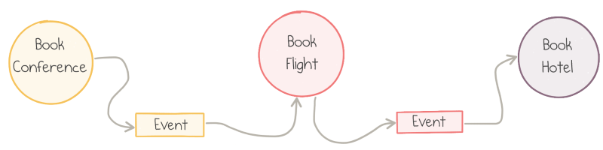
Azure Functions – Durable Functions
Event Driven
Los árboles no nos dejan ver el bosque.
Los árboles son las funciones.
El bosque es la aplicación.
Se pierde la visión general del proceso.
Retos de la composición Serverless.
Flexibilizar una secuencia.
Si la entrada del siguiente paso es la salida del anterior, cambiar una pieza de sitio es costoso, va a cambiar la entrada y la salida de varias funciones.
Manejo de errores.
Si falla la reserva del vuelo.
Quiero tener control sobre la política de reintentos.
Preguntar al usuario si quiere cancelar el proceso.
Hacer alguna acción compensatoria como reservar un tren.

Slide 16
Azure Functions – Durable Functions
Retos de la composición Serverless
Acciones en paralelo.
Puedo comprar el billete de avión y reservar la habitación del hotel a la vez.
El problema está en la respuesta, porque un trigger sólo se puede disparar por un motivo.
Necesitamos un orquestador.
El orquestador delegará trabajo a funciones más pequeñas mientras él mantiene el foco en la visión general.
Los árboles sí le dejan ver el bosque.
workflow-as-code.

Slide 17
Azure Functions – ¿Durable ?
La función orquestadora se va a reejecutar múltiples veces.
Event Sourcing sobre tablas del storage.
Tiene que ser determinista.
Cada ejecución podría ser en un host distinto.
Stateful.
Durable hace mención a durability, la función no se va a quedar a medias aunque haya un fallo en el host.

Slide 18
Azure Functions – Durable Functions
Client (Stateless)
Client.
Función que inicia el flujo con algún binding.
Orchestrator.
Función que define el workflow y delega en funciones de tipo activity.
No usa bindings.
La entrada es suministrada por la función cliente.
Activity.
Funciones que hacen el trabajo.
Puede recibir y devolver datos a la función orquestadora.
Pueden usar bindings (no de trigger).
Entity.
Leer y escribir datos.
Se pueden usar desde cualquier otra función.
Incluso desde funciones que no sean durables.
Orchestrator (Stateful)
Activity (Stateless)
Entity (Stateful)
Notes:
DurableFunctions.docx

Slide 19
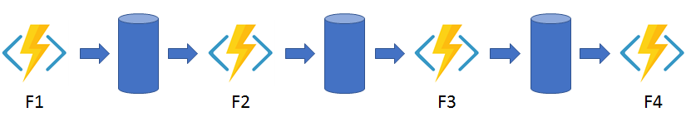
Azure Functions – Function chaining

Slide 20
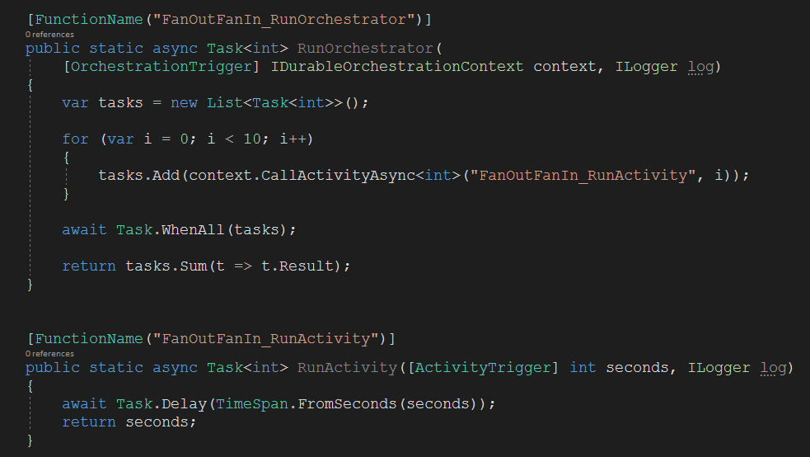
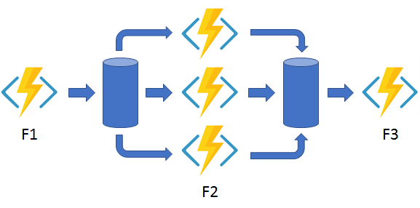
Azure Functions – Fan out/Fan in

Slide 21
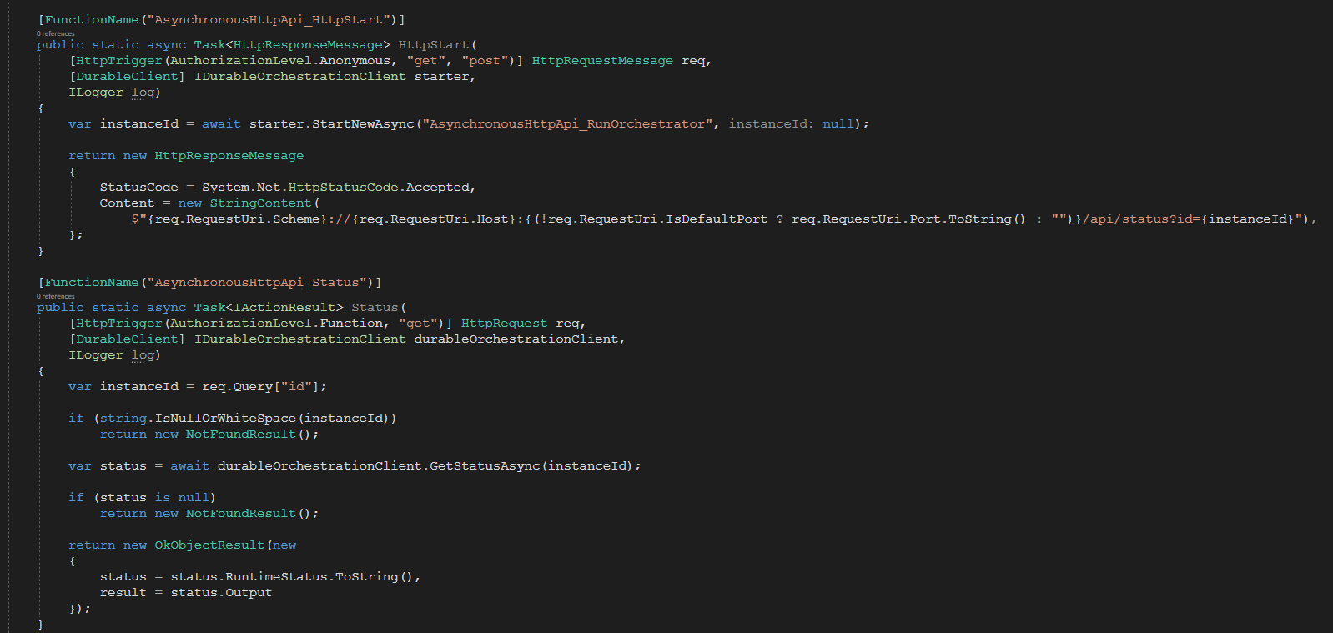
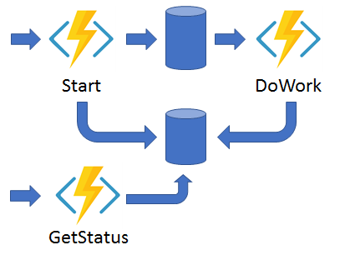
Azure Functions – Async HTTP APIs

Slide 22
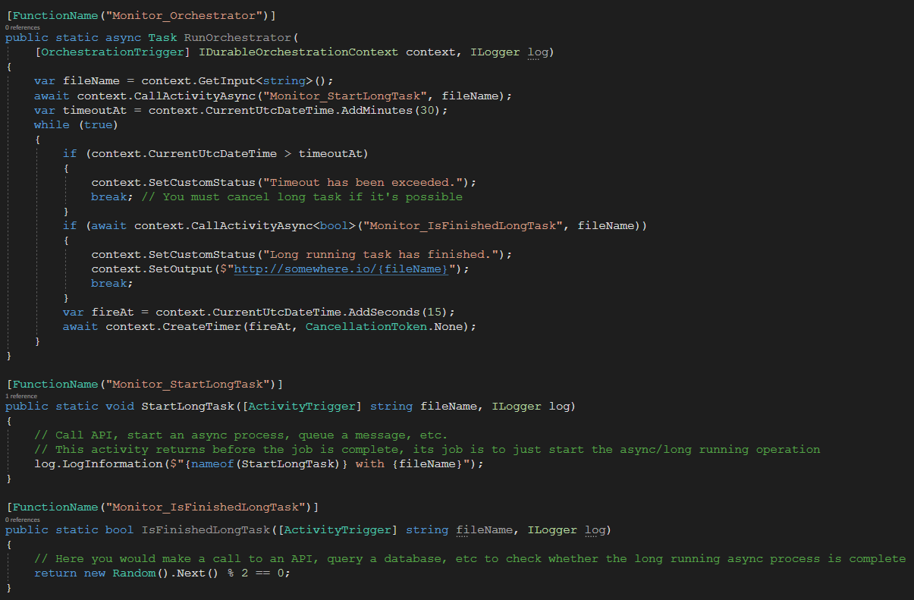
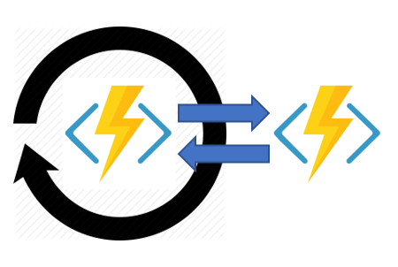
Azure Functions – Monitor

Slide 23
Azure Functions – MONITOR vs TIMERTRIGGER
No son lo mismo.
Monitor se ejecuta en intervalos, no en programaciones.
Monitor no se puede solapar en su ejecución.
Tampoco un TimerTrigger que es Singleton, pero si le tocaba ejecutarse y ya se está ejecutando hay que esperar a la siguiente coincidencia.
Monitor puede tener intervalos dinámicos puesto que el tiempo de espera puede ser calculado en nuestro código.
Monitor puede terminarse a si mismo (no llamando a context.CreateTimer) y puede ser terminado por otros (API de Durable Functions).
Monitor puede recibir parámetros.

Slide 24
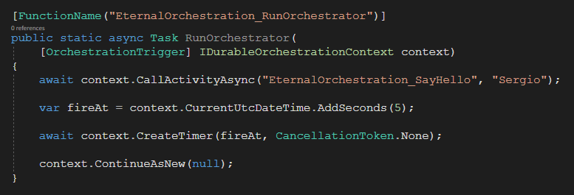
Azure Functions – eternal orquestration

Slide 25
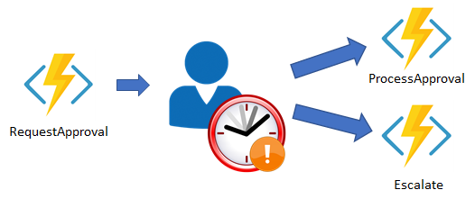

Azure Functions – Human interaction
Notes:
Sacar proyecto DurableFunctions y ver los patrones

Slide 26
Azure Functions – Cross-cutting concerns
Lo que echamos de menos…
Middlewares.
Tipos base de los que heredar funcionalidad.
Lo que tenemos…
Startup.
Options pattern.
Function Filters.
Wrapper hand-made.
Custom binding.
Notes:
Sacar proyecto CrossCuttingConcerns y ver los ejemplos.

Slide 27

Azure Functions – Conclusión
Azure Functions – the end
No existen balas de plata.
Para un martillo no todo son clavos.
El contexto importa.
Bindings.
Escalado.
Azure friendly.
Coste.
Falta de abstracciones y hooks en el framework
Falta de madurez y cierta incertidumbre en su recorrido

